Slide 1
Bluetooth Register
程序完善及测试

Slide 2
01
主要功能设计
目录
02
第三方测试
CONTENTS
03
问卷调查与改进

Slide 3
第一部分
PART 01
主要功能设计

Slide 4

主要功能
开始界面
细节描述
背景设置

Slide 5
主要功能
开始界面
细节描述
背景设置

Slide 6
开发过程
第1步
第2步
第3步
第4步
第5步
第6步
确定主题
选择效果
设置属性
应用API
增强效果
程序测试

Slide 7
第二部分
PART 02
第三方测试

Slide 8
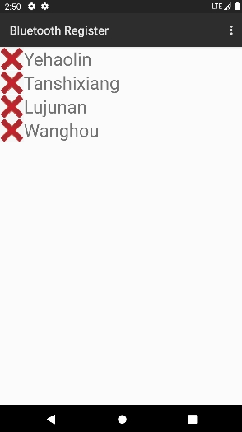
教师界面设计
学生姓名
是否联通
课堂考勤

Slide 9
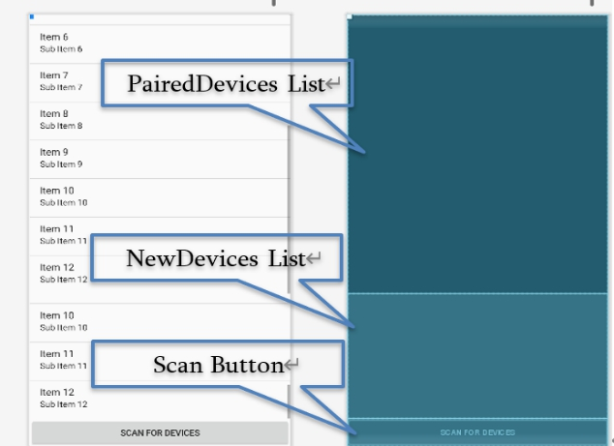
设备列表设计
已配对设备列表
新设备列表
scan button

Slide 10
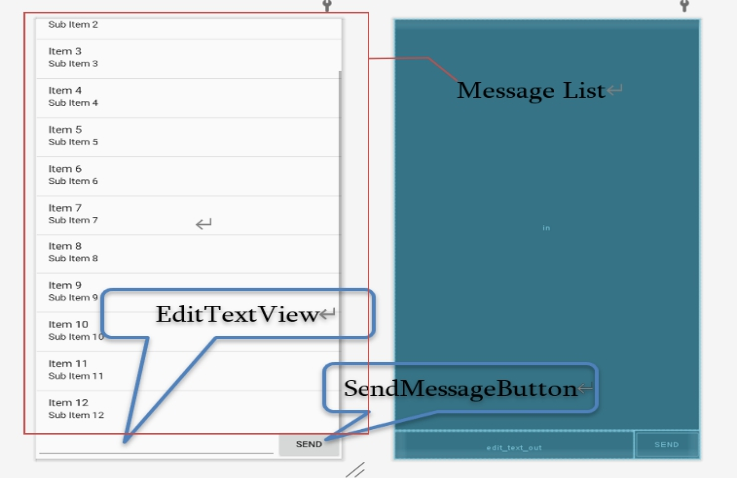
蓝牙聊天
消息列表
编辑文本
发送消息

Slide 11
第三部分
PART 02
问卷调查与改进

Slide 12
开发过程
第1步
第2步
第3步
第4步
第5步
第6步
确定主题
选择效果
设置属性
应用API
增强效果
程序测试

Slide 13
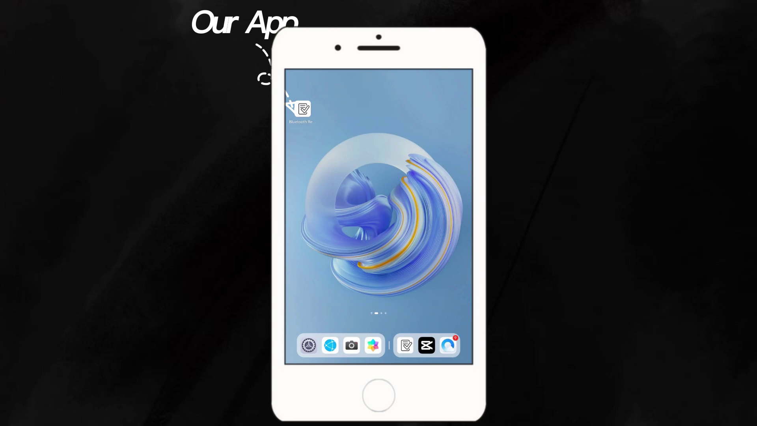

Slide 14
谢
谢
Bluetooth Register
曾熙茵 冯炜彦 廖思懿
MINIMAL STYLE

